Slide 1
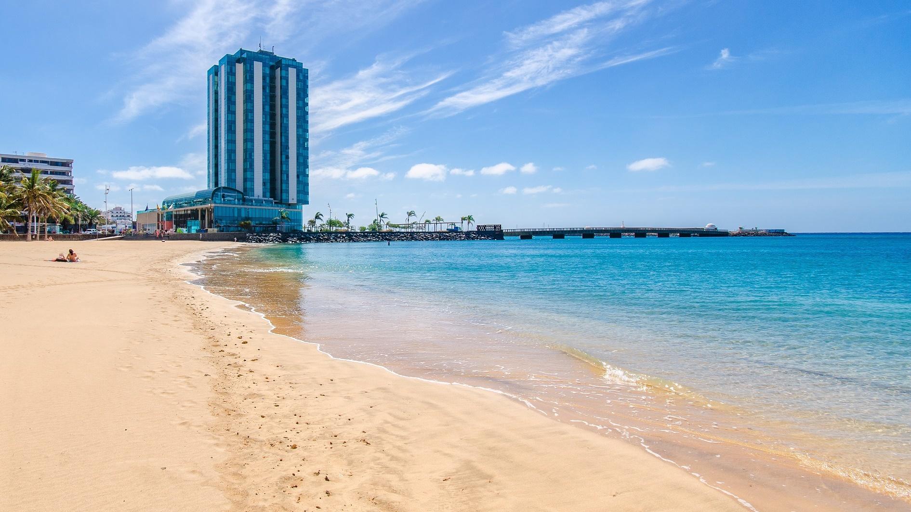
III Jornada Sostenibilidad Turística de Lanzarote
Febrero 2023

Slide 2
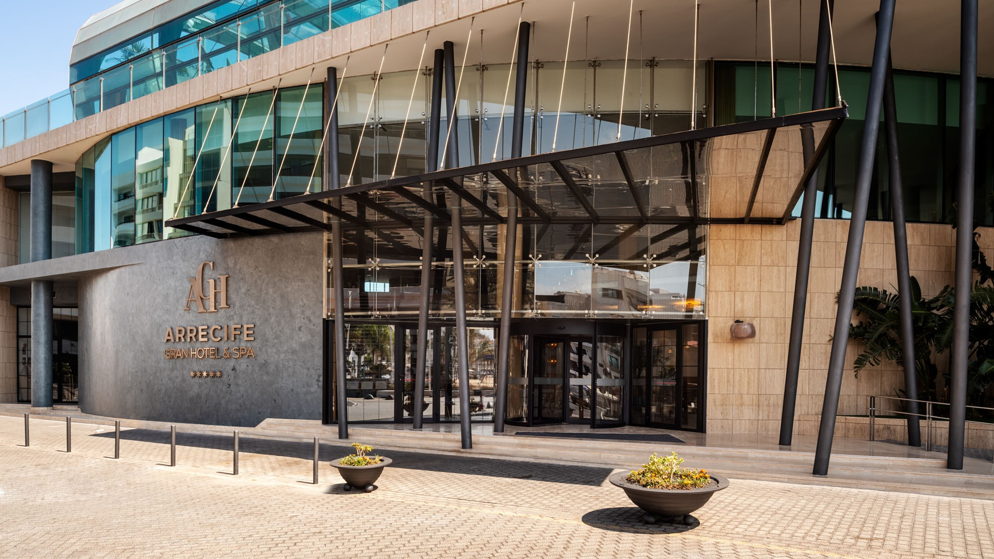
Transformación digital, innovación y sostenibilidad
Introducción al Hotel

Slide 3
Geotermia
GEOTERMIA MARINA
Se usa el agua fría del mar para la refrigeración de las dependencias del Hotel y además se recupera el calor residual de las diferentes maquinas para calentar el agua sanitaria, la piscina y el spa.

Slide 4
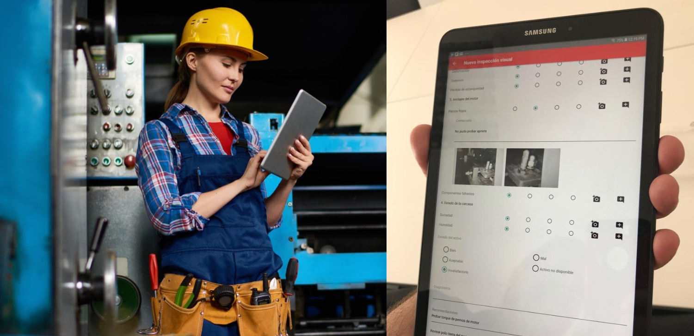
Control consumo y gestión
El edificio usa un software de control inteligente, mediante el cual monitoriza en tiempo real las instalaciones del Hotel, de forma que ayuda a reducir el consumo de energía al mismo tiempo que mantiene el confort de nuestros Clientes.
Mantenimiento activo y preventivo informatizado
Control del consumo eléctrico a través de medidor informatizado Scheneider
Sensores temperatura/humedad en todas las cámaras de frío (toma de temperaturas y alarmas en el móvil)
Arranque de máquinas de alto consumo en los horarios más favorables

Slide 5
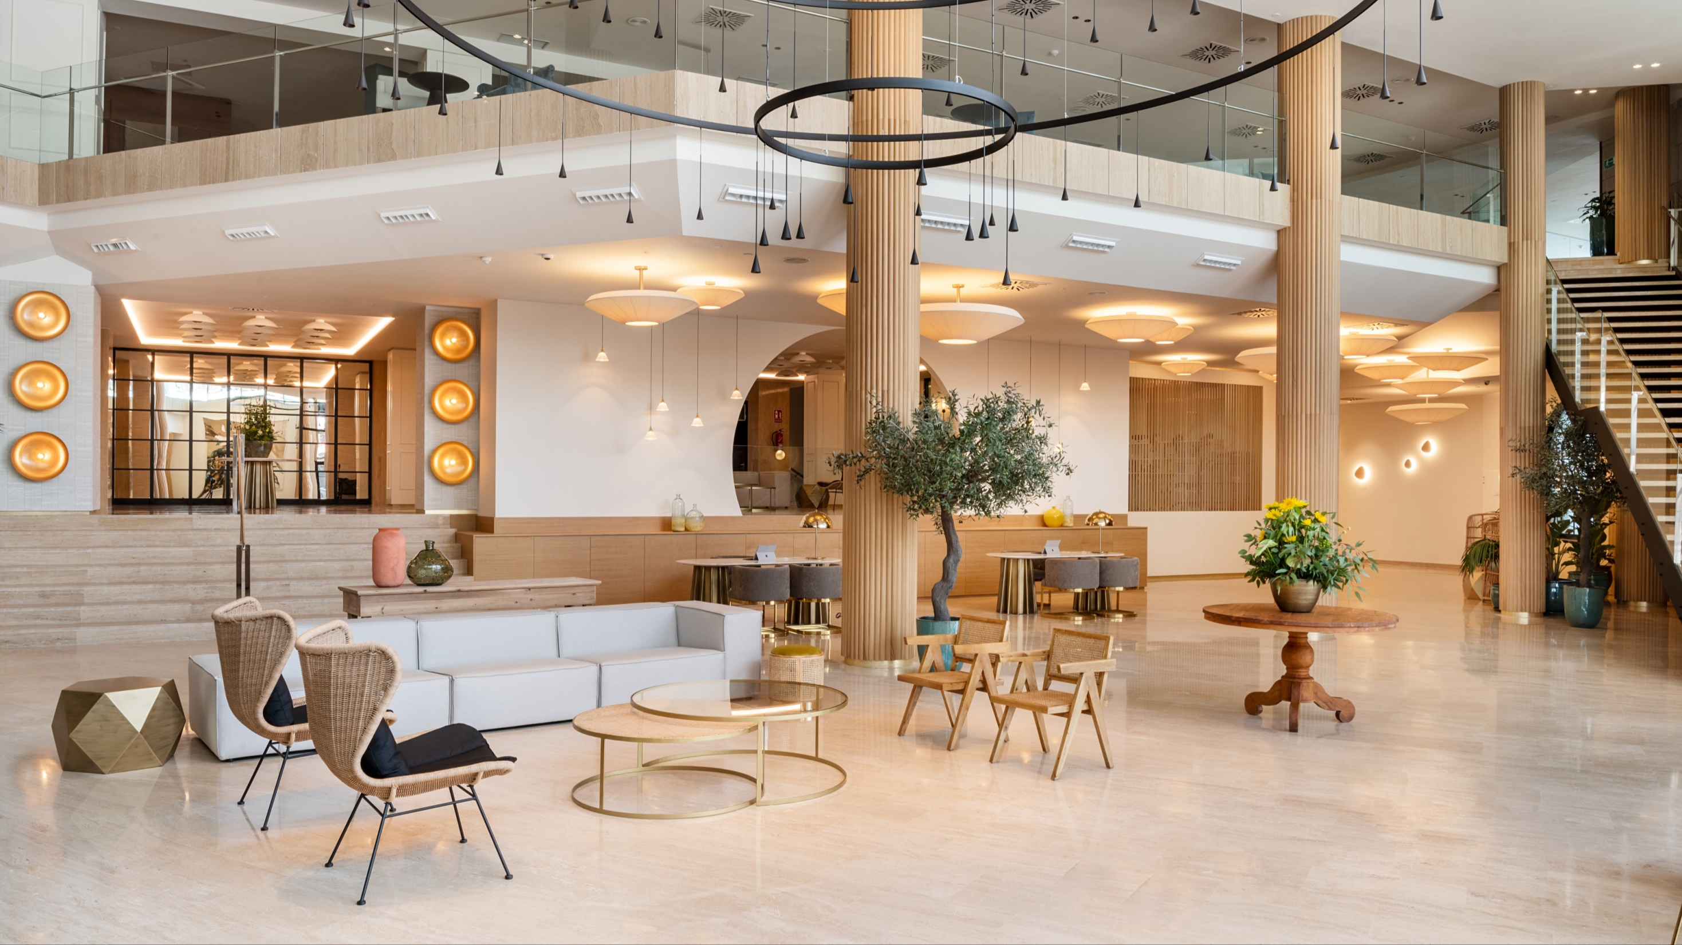
Iluminación
Toda la iluminación del Hotel (habitaciones y zonas comunes) usan tecnología led. Además en las zonas comunes se han instalado sensores de presencia para encender/apagar las luces sólo cuando pasa alguien.

Slide 6
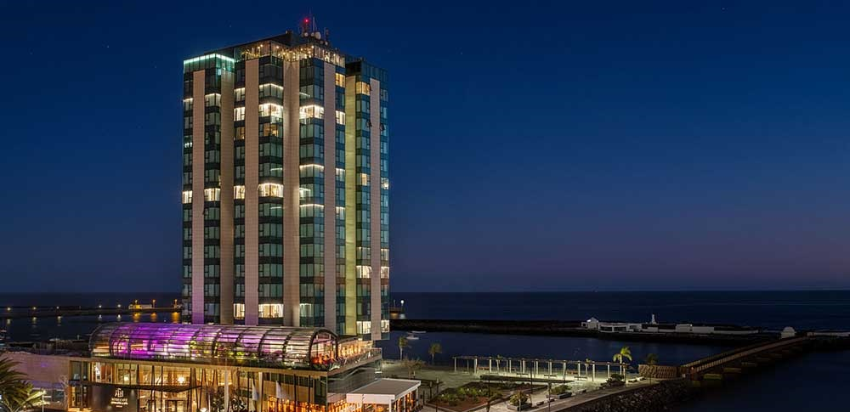
Iluminación
Recibida la “Mención de Honor en los LIT Lighting Design Awards 2022”

Slide 7
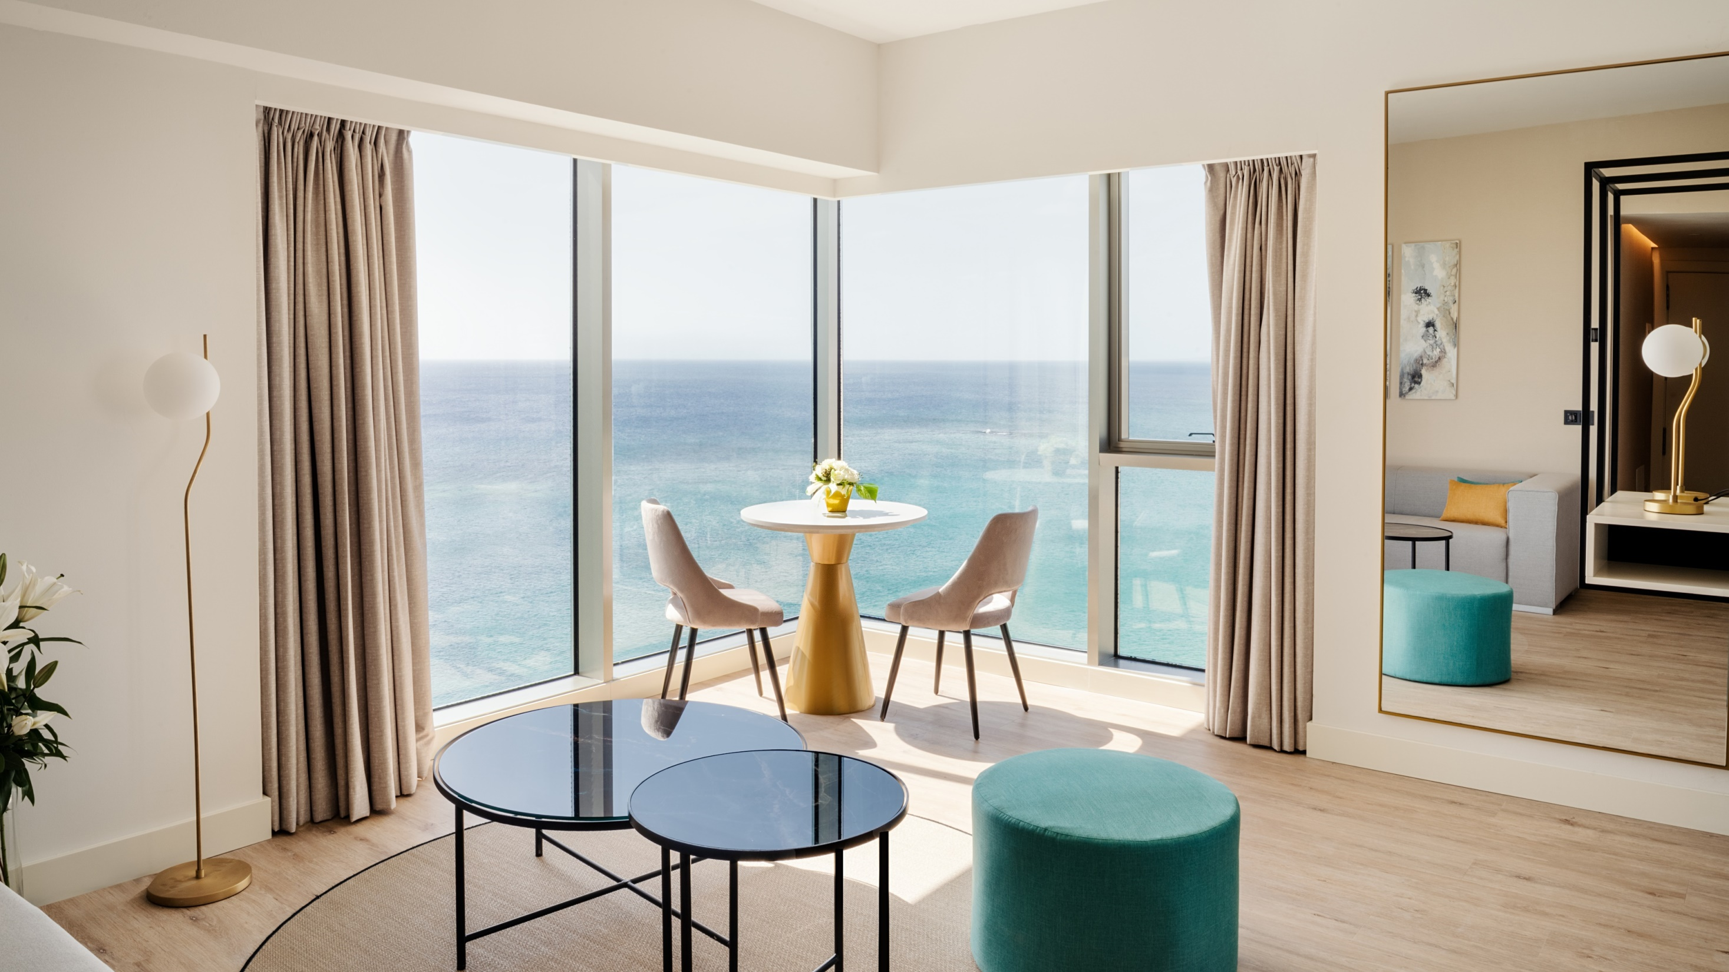
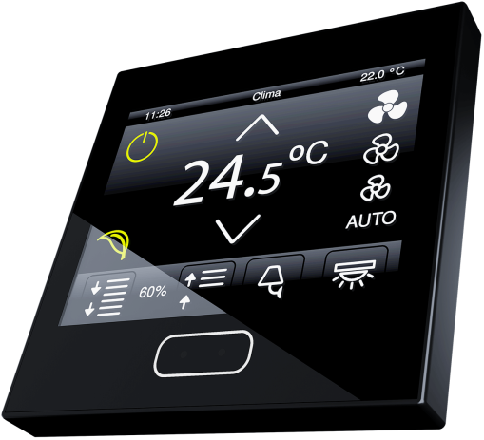
Domótica
- El sistema domótico controla el aire acondicionado, iluminación y la apertura/cierre de las cortinas. Cuando el Cliente abandona la habitación el aire acondicionado se pone en modo ahorro, se apagan las luces y las cortinas se cierran para mantener fresca la habitación, consiguiendo así un ahorro energético onsiderable.
- Cerraduras de las puertas de las habitaciones con tecnología NFC (apertura con móvil)

Slide 8
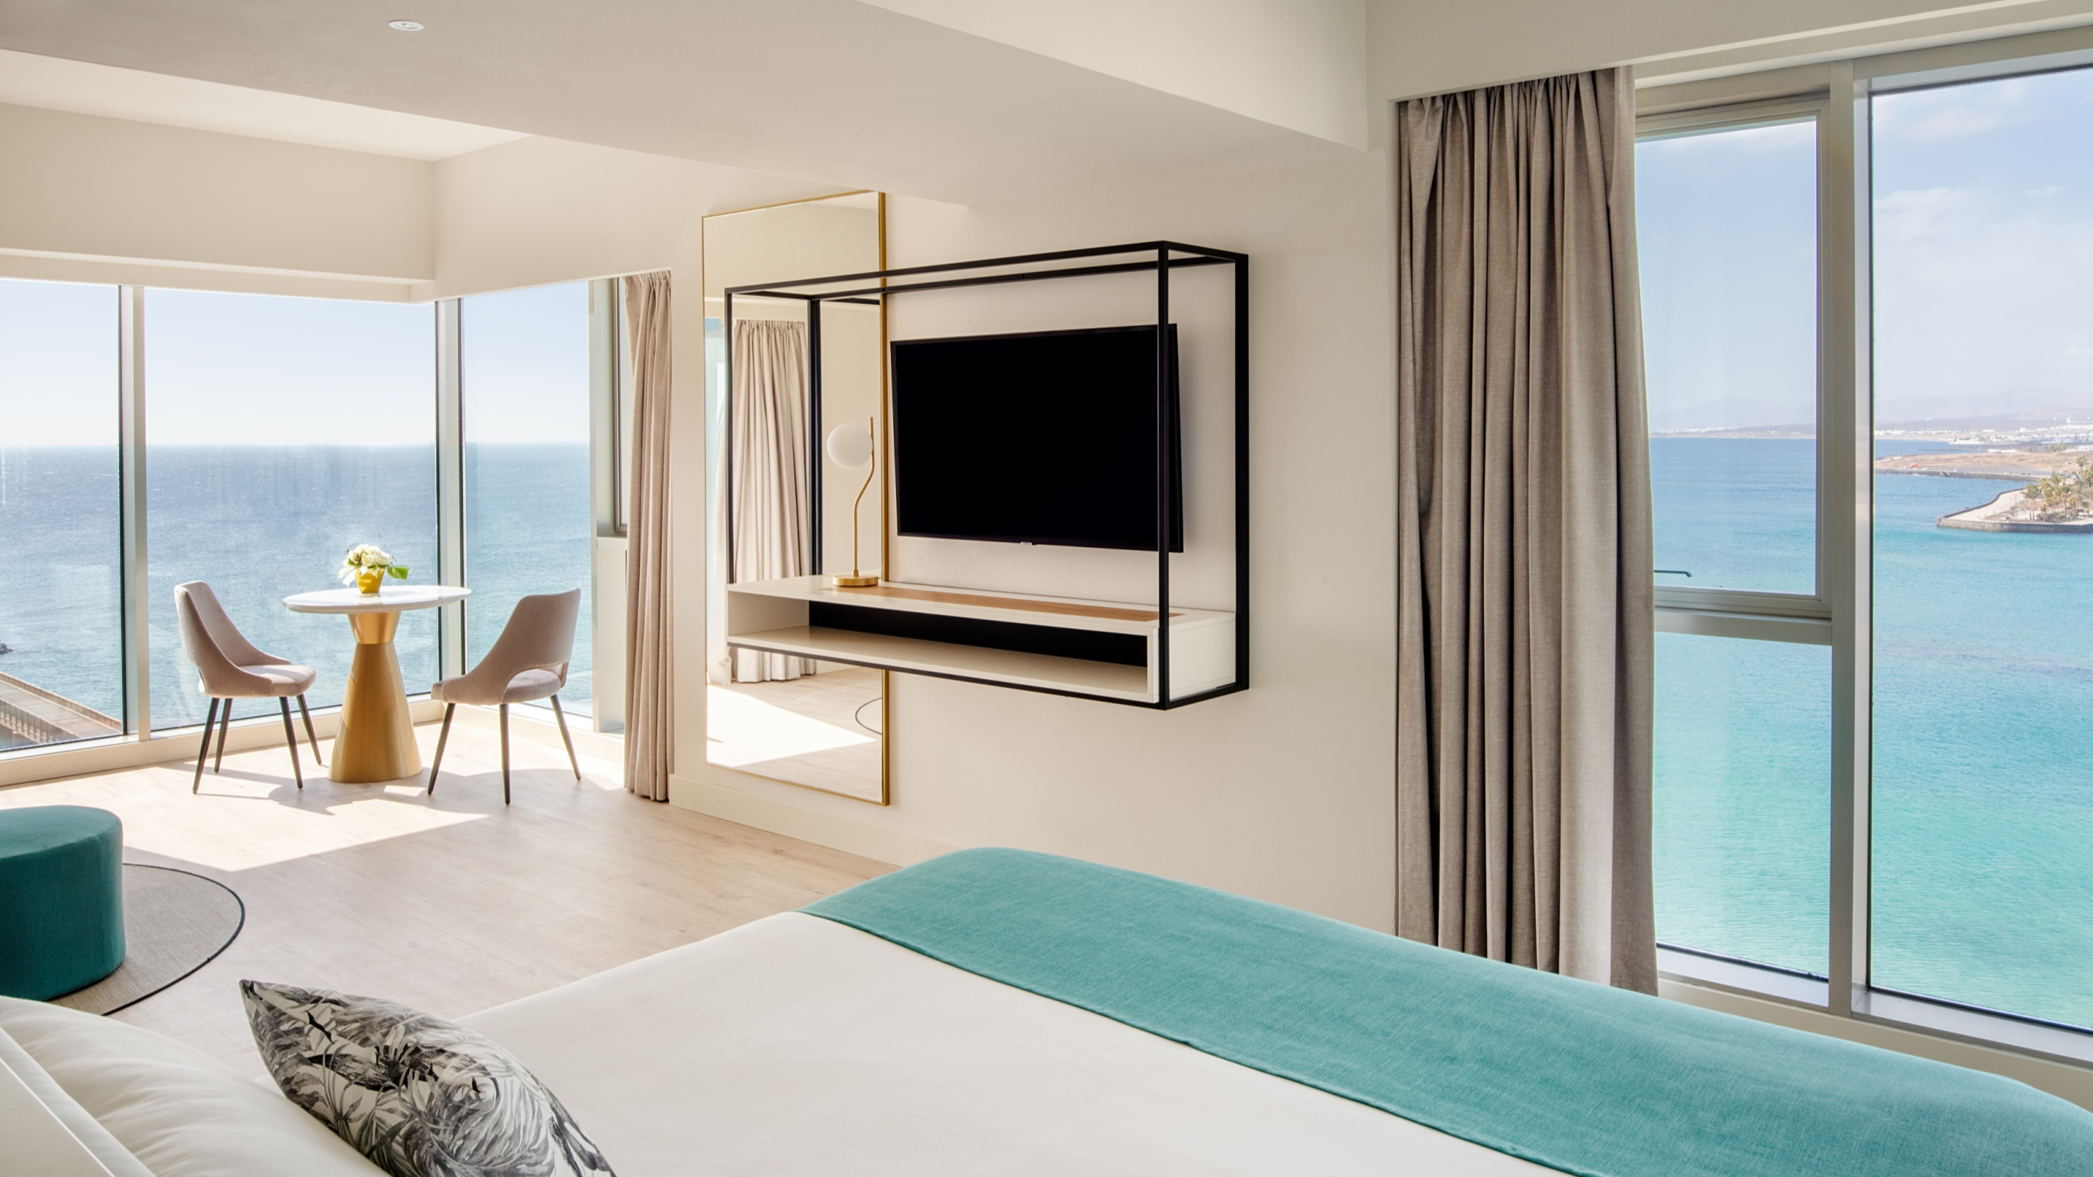
Smart TV & Digital Signage
- Los Clientes tiene toda la información del Hotel en su TV (ahorro de papel) y también pueden recibir mensajes personalizados en su TV.
- La información en zonas comunes y ascensores se hacen con pantallas digitales (digital signage) (ahorro de papel de cartelería)
- En los puntos de ventas se usan comanderos wifi (ahorro de papel ) y para los menús e información para Clientes se usan QR’s
En la piscina y spa se muestran la temperatura, humedad y PH a los Clientes en pantallas

Slide 9
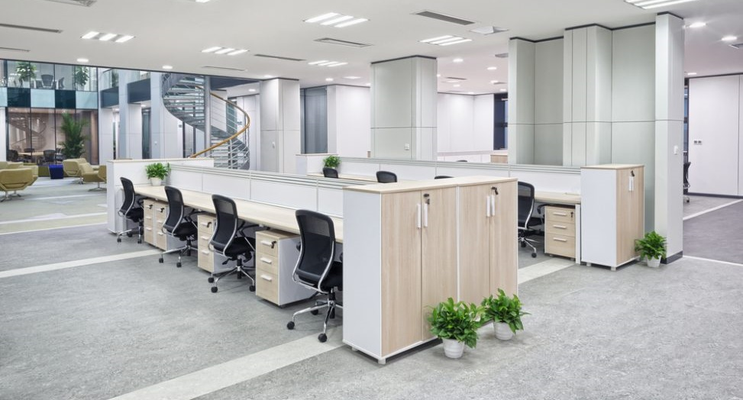
Transformación digital
Digitalización de documentación
(ahorro papel y rapidez en la búsqueda)
Incorporación de firma digital de documentos
Checkin online Clientes
Parte de entrada viajeros digital (Tablet – ahorro papel)
Factura proforma digital (Tablet – ahorro papel)

Slide 10
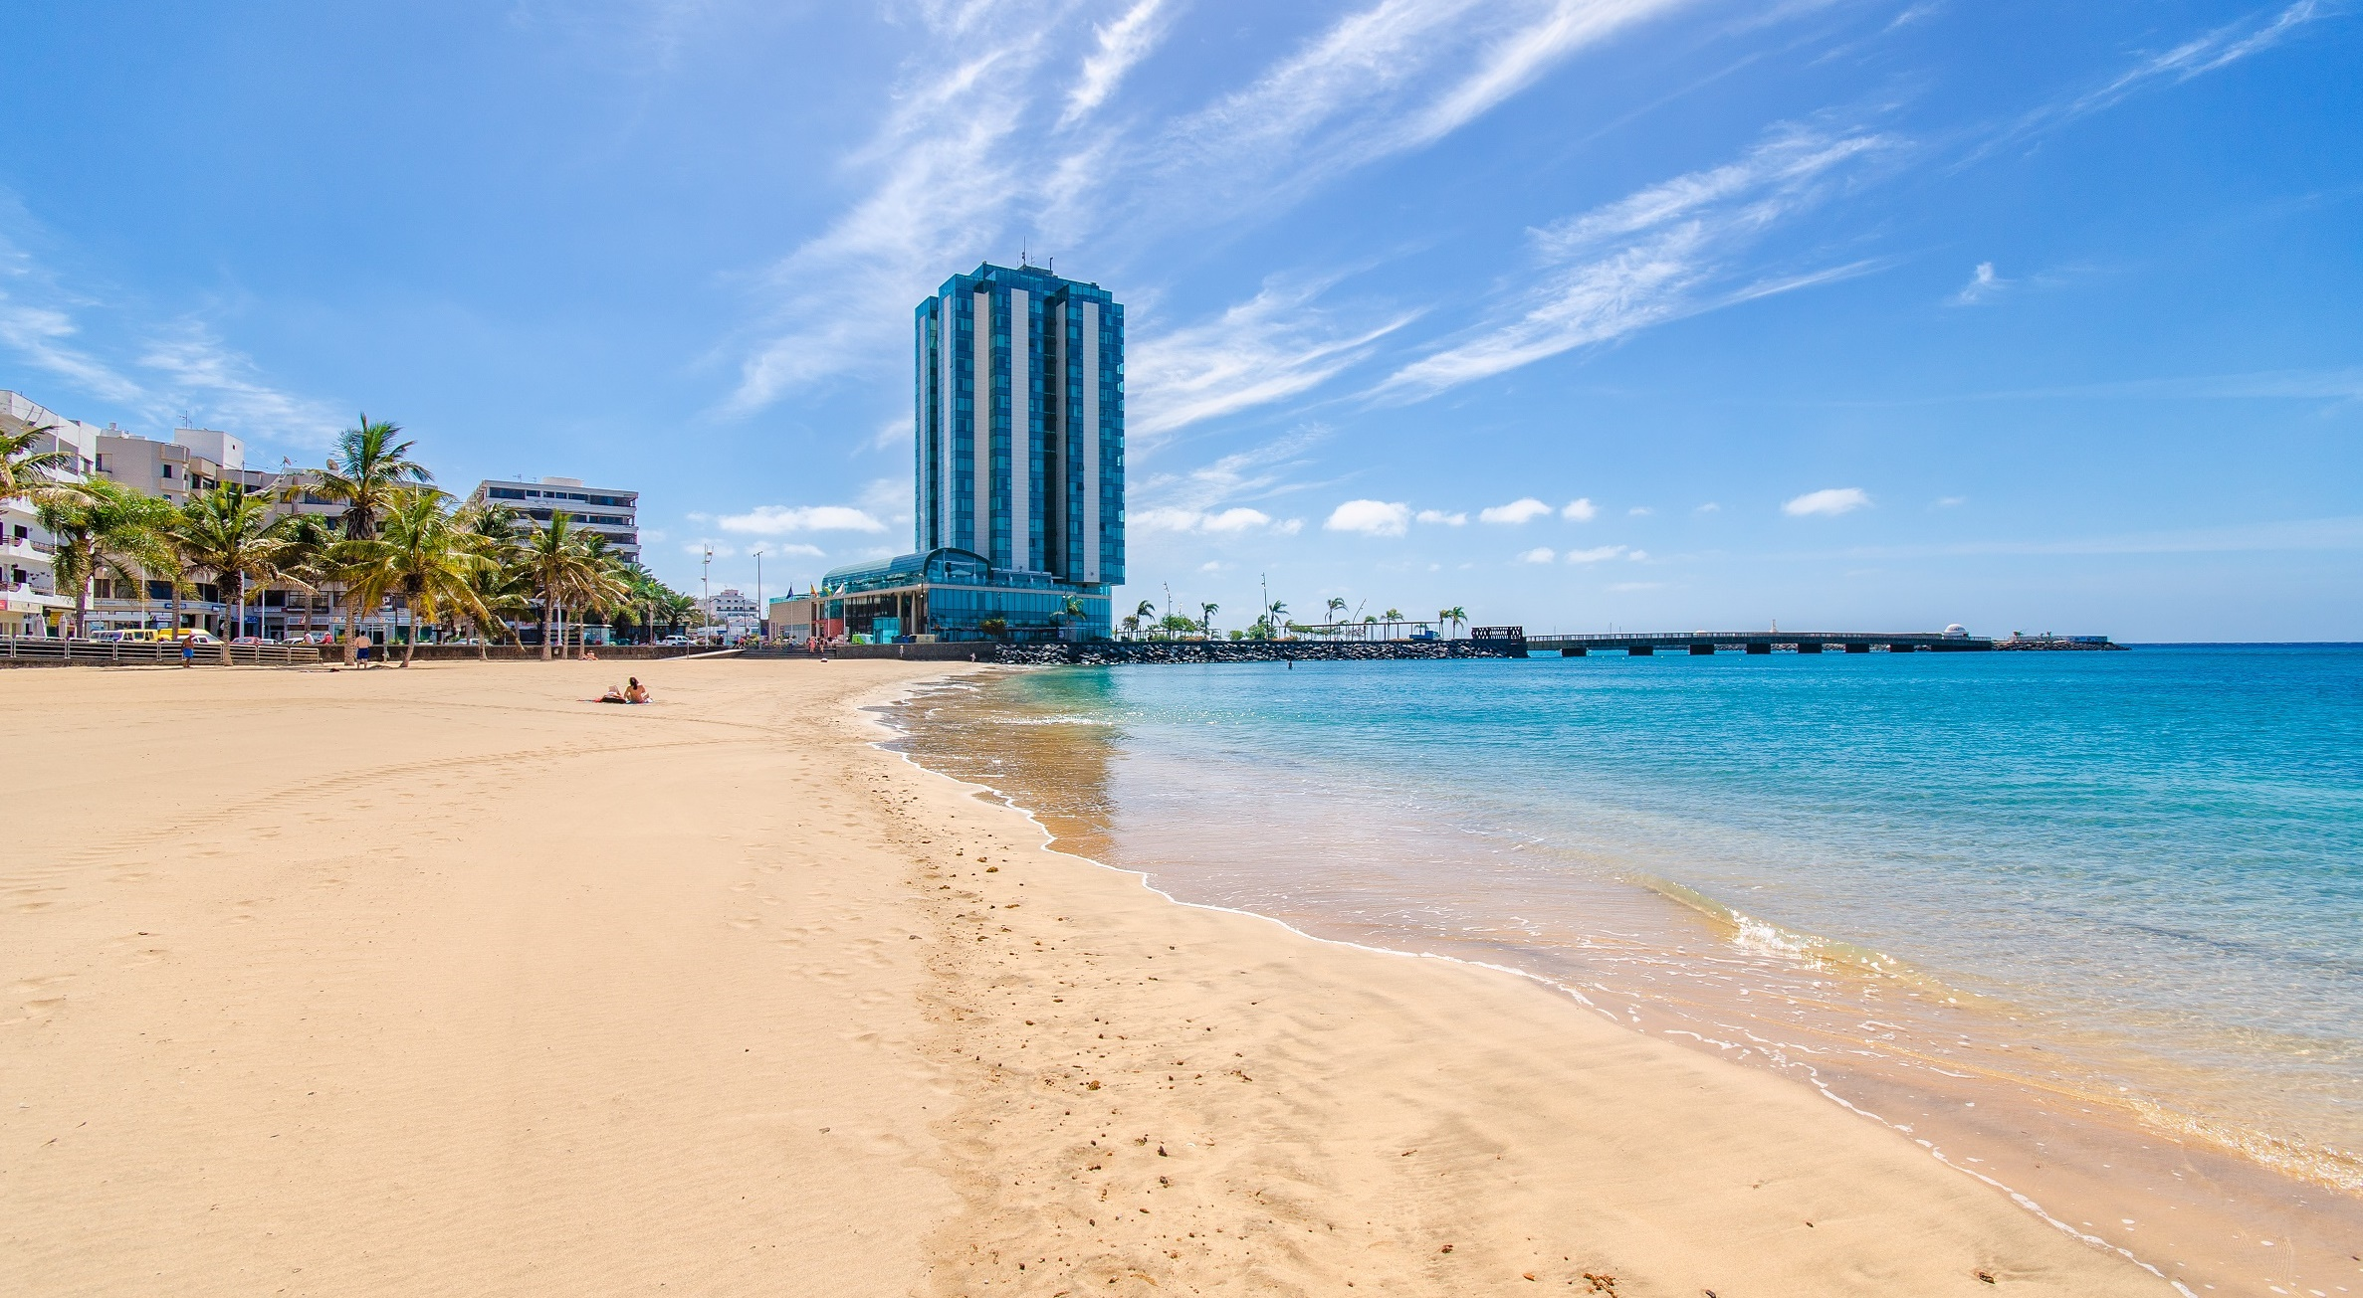
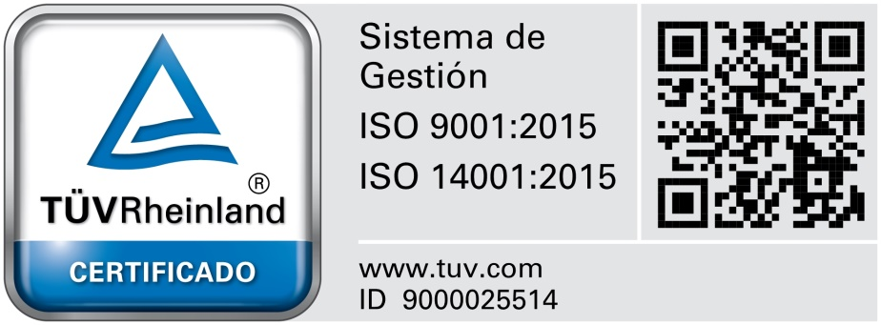
Certificación ISO
Certificados en sistema de gestión de calidad ISO9001 y Gestión medioambiental ISO14001

Slide 11
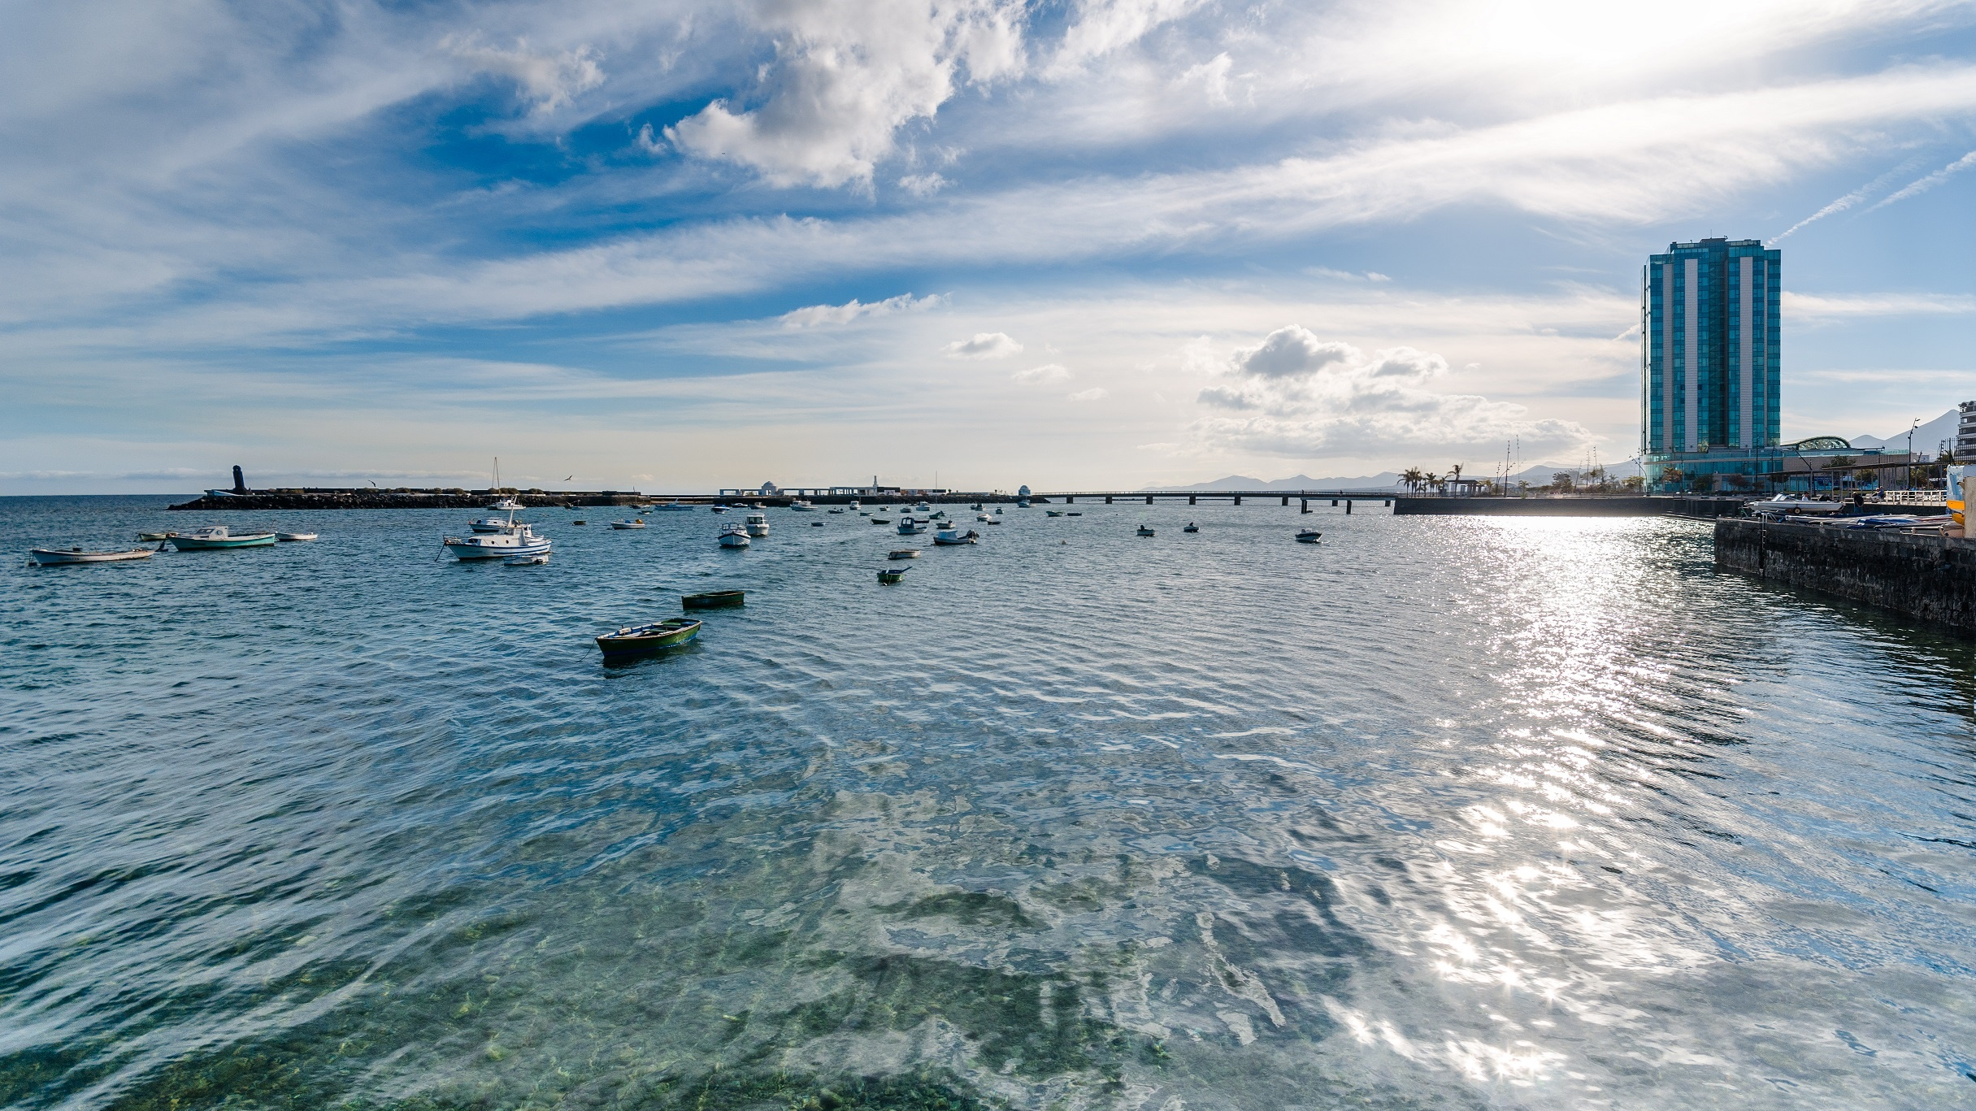
GRACIAS

